Slide 1


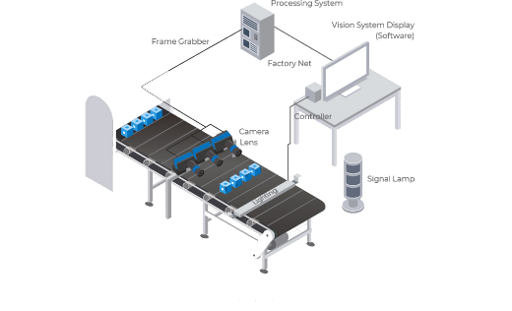




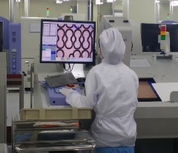
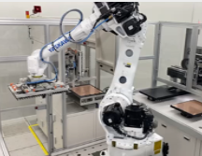
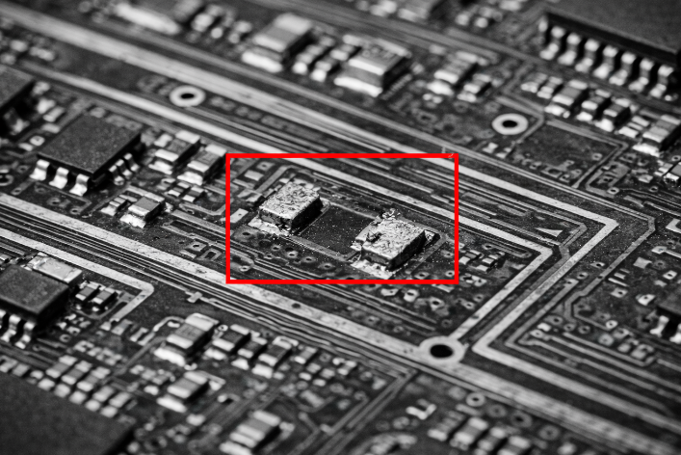
7-3) 검사 설비 구축 – “AI 기반 비전검사 자동화 설비 도입하기”
Q1. Why 검사 설비 자동화일까요?
Q2. 검사 설비 구축이란 무엇이고, 어떻게 이루어지나요?
Q3. 검사 설비 구축으로 무엇이 좋아지나요?
“1일 1라인 당 수십만개씩 생산되는 배터리의 과검출 된 불량에 대해 검수자 확인이 어려워요.”
“생산량이 늘면 검사 인력을 계속 추가해야 해요.”
As-Was
To-Be
검사 자동화 도입 효과
불량 판정
(시스템)
사람
AI 자동판정
[리뷰 검사기]
[리뷰 작업자]
[판정 정확도]
48대
96명
90%
시스템 기반 검사 : 검사원 ↓
40대 ↓
80명 ↓
20% ↑
기구
광학
영상 촬상
(설비)
수작업
자동 촬상
70%
비전 검사
이송, 조정, 검사
카메라, 조명
8대
16명
검사기 자동화 : 검사 생산성 ↑
개선 전
개선 후
개선 전
개선 후
개선 전
개선 후
“전문 컨설팅을 통해 H/W 엔지니어링 및 Vision AI 기술 개발”
사내/외 촬상기 투자 억제 40억 (수동 48대 → 자동 8대)
검사 설비 구축 프로세스
검사 인원 생인 효과 : 리뷰 검사 96명 → 원격 검사 16명
제어
검사SW
AI 판정에 적합한 H/W 엔지니어링
AI모델 및 AI 판정 플랫폼 개발
판정 정확도 개선 : 육안 검사 70% → AI 판정 90%
공정 통합, PLC
이미지 분석
“제품 투입과 취출 속도가 일정해져서 공정 간 대기시간이 줄고 생산 흐름이 안정됐어요.”
보일러 K사 생산관리
1
투입·취출 공정의 자동화
원자재 투입부터 가공 완료품 취출까지 반복 작업을 자동화
“작업자가 제품을 직접 다루는 횟수가 줄어들면서 오투입과 제품 파손이 눈에 띄게 감소했어요.”
AI 정확도 향상 및 일정한 판정 추론을 진행하기 위한 H/W 엔지니어링
n개 등급, m여개 품목에 대해 판정이 가능한 AI모델 개발
2
제품 손상,작업 오류 최소화
정렬·그립·이송 조건을 표준화하여 낙하, 충돌, 오투입 방지
반도체 J사 PI
제조/생산 영역의 다양한 도메인에서 Pain Point 발굴 및 문제해결 경험
AI 기술 컨설팅부터 개발까지 One-stop 서비스 제공
비전검사 AI 개발 전문성 및 현장적용 전문 인력 투입
HW 리소스 절감을 위한 AI 경량화 및 Edge 추론 최적화
3
생산성/작업 안정성 향상
인건비 절감
작업자 의존도를 낮추고 일정한 Cycle Time으로 연속 생산
“Loader·Unloader가 설비와 자동으로 연계되고 이력까지 남으니 생산 현황과 문제 원인을 관리, 품질 Tracking이 쉬워졌어요.”
방산 H사
공정기술
반복적인 제품 투입·취출 작업을 표준화하고,
인건비 절감 및 생산성과 작업 품질을 동시에 향상
제품 특성에 맞춘 이송·정렬 기구와 센서·PLC 제어를 통합 설계하여,
공정 간 제품 흐름이 끊김 없이 자동으로 연결되도록 최적화 구축
검사 기준의 일관성과 생산성을 동시에 향상시키고,
검사 데이터를 활용해 불량 추적과 공정 개선 실현

